Slide 1
C++ 프로그래머가 알아야 할 병렬 프로그래밍 상식
최흥배

Slide 2
이것만 사용하면 프로그래밍 가능??
WSASocket
bind
listen
WSAAccpet
ConnectEx
DisconnectEx
WSASend
WSARecv
CreateIoCompletePort
GetQueuedCompletionStatus
PostQueuedCompletionStatus

Slide 3
이것만 사용하면 병렬 프로그래밍 가능??
_beginthread
CRITICAL_SECTION, InitializeCriticalSection, EnterCriticalSection, LeaveCriticalSection
CreateMutex, OpenMutex, ReleaseMutex
WaitForSingleObject, WaitForMultipleObjects
CreateSemphore, OpenSemaphore, ReleaseSemaphore
CreateEvent, OpenEvent, SetEvent, ResetEvent, PulseEvent
sleep

Slide 4
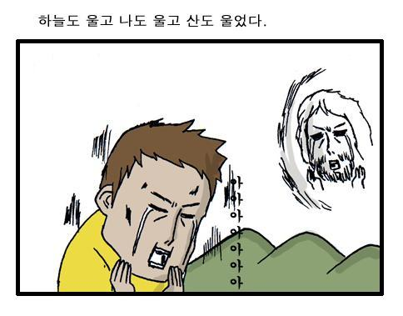

Slide 5
공부해야 할 것
하드웨어
플랫폼
아키텍처
이론
용어
프로그래밍 언어

Slide 6
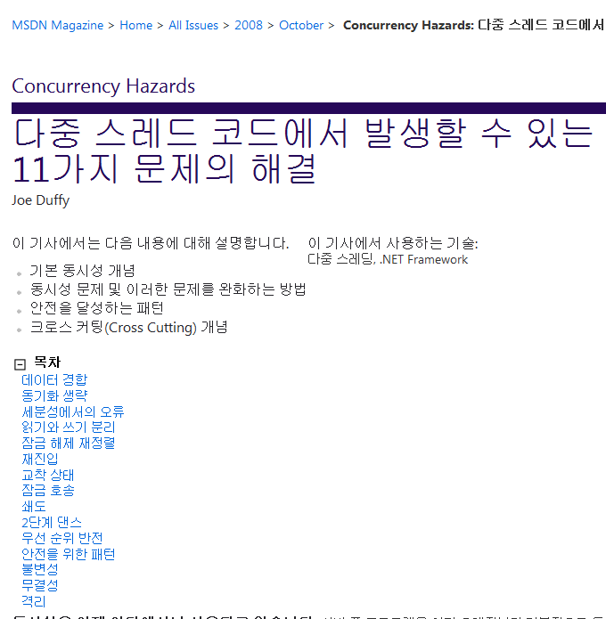
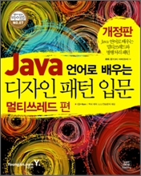

C#, Java 공부해야 합니다…

Slide 7
하드웨어
플랫폼,
아키텍처,

Slide 8


Slide 9
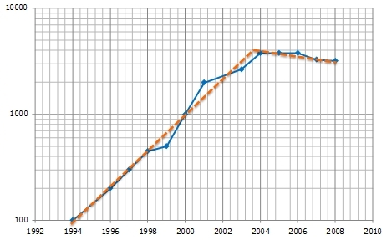
Power Wall
Intel CPU의 주파수는 2004년에 4GHz 정도에 도달
그러나…..

Slide 10
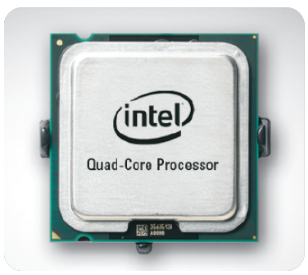
소비전력과 발열량의 증가라는 큰 문제에 직면
해결 방법은 CPU 아키텍처의 변경
CPU 주파수를 올리는 것은 포기하고 Core 수를 늘리는 방향으로 변경

Slide 11
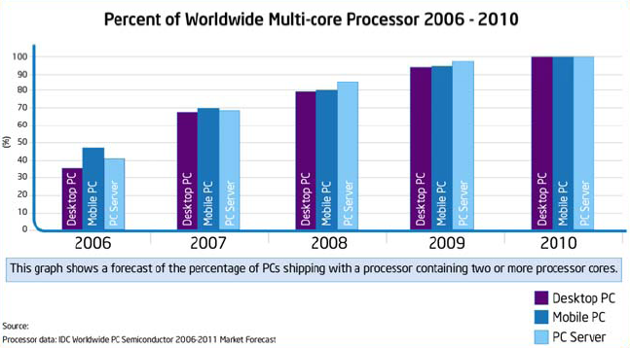
현재의 상황은…
출처 : 인텔 웹사이트

Slide 12
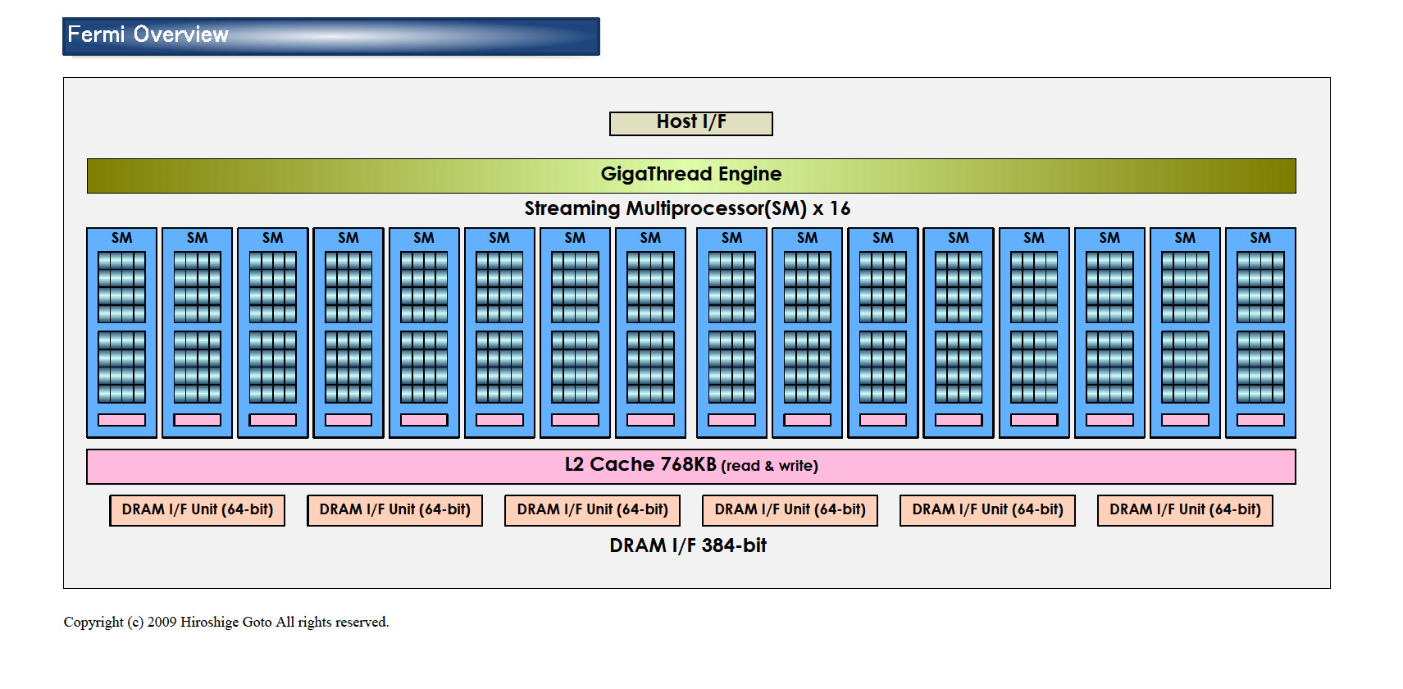
현재의 상황은…

Slide 13
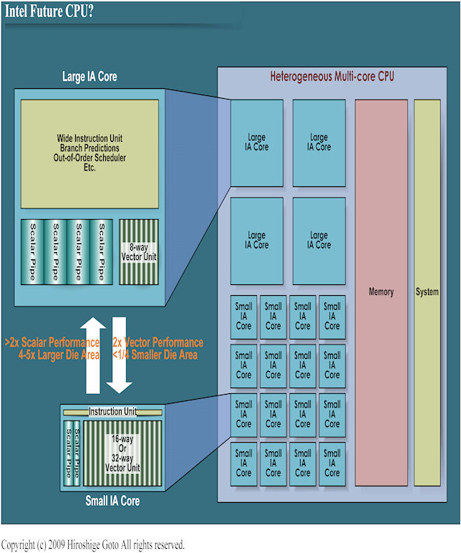
앞으로는…

Slide 14
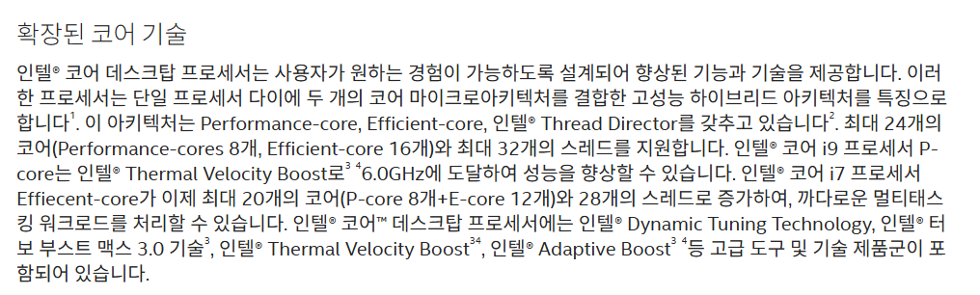
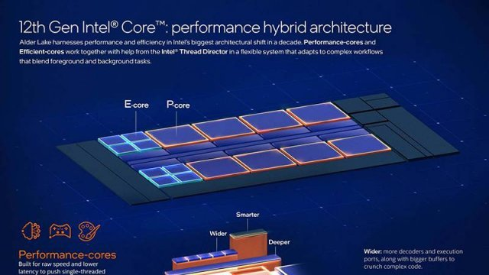
인텔 14세대

Slide 15
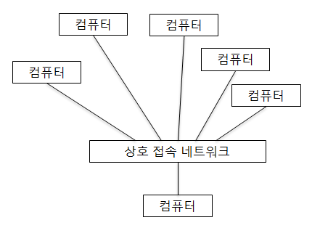
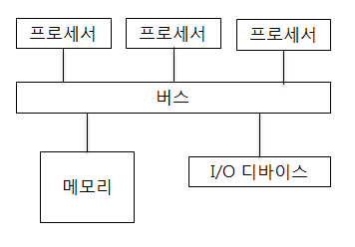
대표적인 병렬 처리 시스템
분산 메모리 병렬 처리 시스템
공유 메모리 병렬 처리 시스템

Slide 16
분산 메모리 병렬 처리 시스템 - MPI
MPI - 가장 자주 사용되고 있는 표준 라이브러리 - FORTRAN, C, C++ 지원 - SPMD라는 프로그래밍 모델 사용 - SPMD(Single Program Multiple Data) 복수의 연산 노드에서 동일 프로그램을 동작시켜 각 연산 노드의 고유 메모리 공간에 저장된 서로 다른 복수의 데이터를 처리시키는 것을 말한다
각 노드에서 처리하는 것은 서로 다르다
각 노드에서 자동으로 메모리 공간이 배치 되지는 않는다. input과 output 데이터는 메시지 패싱에 의해 각 노드끼리 통신을 하면서 주고 받는다.
Notes:
http://www.atmarkit.co.jp/fcoding/articles/parallel/01/para01b.html
http://www.atmarkit.co.jp/fdotnet/arcjournal/arcjournal19_03/arcjournal19_03_03.html

Slide 17
#include "mpi.h"
#include <stdio.h>
int main(int argc,char* argv[]) {
int numtasks, rank, rc;
/** initialize MPI environment **/
rc = MPI_Init(&argc,&argv);
if (rc != MPI_SUCCESS) {
printf ("Error starting MPI program. Terminating.\n");
MPI_Abort(MPI_COMM_WORLD, rc);
}
/** get the number of processes and their ranks **/
MPI_Comm_size(MPI_COMM_WORLD,&numtasks);
MPI_Comm_rank(MPI_COMM_WORLD,&rank);
print ("Number of tasks= %d My rank= %d and
Hostname=%s\n", numtasks,rank,getenv("COMPUTERNAME"));
MPI_Finalize();
}
출처 :http://www.atmarkit.co.jp/fdotnet/arcjournal/arcjournal19_03/arcjournal19_03_03.html

Slide 18
공유 메모리 병렬 처리 시스템
계산기 내부의 CPU간의 병렬화
모든 연산기가 공통의 메모리 공간에 접근할 수 있는 시스템으로 SMP(Symmetric Multiprocessing)라고 불린다 - Quard Core 프로세서를 2 소켓 탑재하였다면 이것은 SMP 시스템이다.
라이브러리 - IPC - 스레드 라이브러리(Win32API, Pthread) - OpenMP - TBB - Concurrency Runtime
Notes:
http://www.atmarkit.co.jp/fcoding/articles/parallel/01/para01c.html

Slide 19
병렬 플랫폼 - Windows HPC Server
Windows Server의 클러스터
Microsoft MPI, 작업 스케쥴러, 클러스터 관리 서비스 등이 꼭 필요한 클러스터 서비스나 툴을 갖추고 다양한 시나리오로 강력한 클러스터 솔루션을 실현.
Windows HPC Server는 고성능 랭킹 TOP 500 의 톱 10
클러스터 내의 물리 컴퓨터 간의 초고속 통신을 지원하기 위해서 MS MPI 에 의한 차세대 네트워크 서비스가 추가되고 있다.
Notes:
http://www.atmarkit.co.jp/fdotnet/arcjournal/arcjournal19_03/arcjournal19_03_02.html

Slide 20
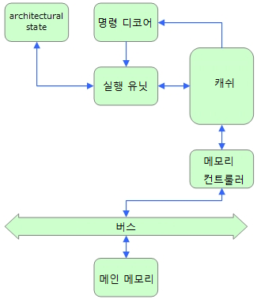
프로세서에 의한 병렬 실행
Notes:
http://www.atmarkit.co.jp/fcoding/articles/parallel/02/para02a.html

Slide 21
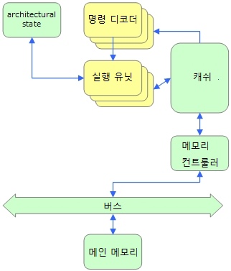
프로세서에 의한 병렬 실행
슈퍼 스칼라 프로세서
- 복수의 명령어를 동시에 디코드.
- 명령 디코더의 병렬화
http://www.atmarkit.co.jp/fcoding/articles/parallel/02/para02a.html
Notes:
http://www.atmarkit.co.jp/fcoding/articles/parallel/02/para02a.html

Slide 22
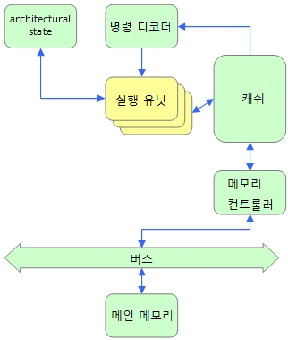
프로세서에 의한 병렬 실행
SIMD(Single Instruction Multiple Data)
- 하나의 명령어로 복수의 데이터를 처리
void add_array(__m128 *out, __m128 *x, __m128 *y, int n)
{
for (int i=0; i<n; i++)
{
out[i] = _mm_add_ps(x[i], y[i]);
}
}
http://www.atmarkit.co.jp/fcoding/articles/parallel/02/para02a.html
Notes:
http://www.atmarkit.co.jp/fcoding/articles/parallel/02/para02a.html

Slide 23
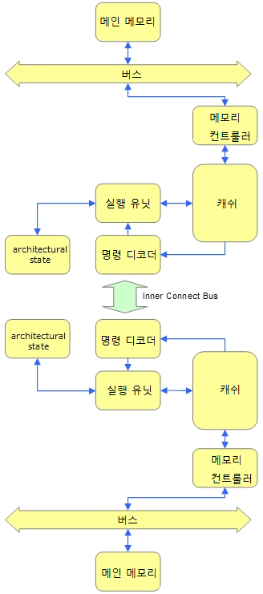
프로세서에 의한 병렬 실행
멀티 프로세서
- architectural state, 명령 디코더, 실행 유닛, 캐쉬, 메모리 컨트룰러, 버스를 병렬화
http://www.atmarkit.co.jp/fcoding/articles/parallel/02/para02a.html
Notes:
http://www.atmarkit.co.jp/fcoding/articles/parallel/02/para02a.html

Slide 24
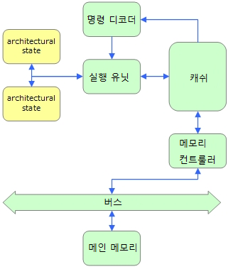
프로세서에 의한 병렬 실행
하이퍼 스레딩
- architectural state를 병렬화
인텔 하이퍼스레딩(Hyper-Threading) 기술 완전 분석
http://www.atmarkit.co.jp/fcoding/articles/parallel/02/para02a.html
Notes:
http://www.atmarkit.co.jp/fcoding/articles/parallel/02/para02a.html
architectural state에는 OS의 스레드를 실행하기 위해서 필요한 상태가 모두 포함.
예를 들면 레지스터의 값, 프로그램 카운터, 메모리 보호 상태 등.
하드웨어 multi-thread를 구현한 프로세서 상에서는 한 번에 복수의 OS 스레드, 프로세스를 실행할 수 있다.

Slide 25
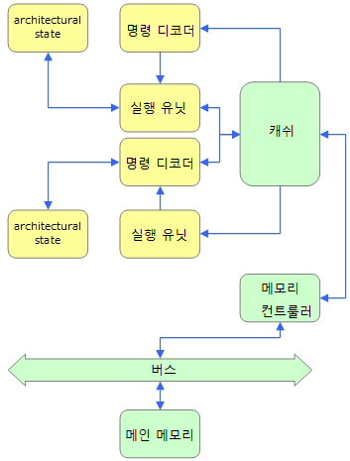
프로세서에 의한 병렬 실행
멀티 코어
architectural state,
명령 디코더,
실행 유닛
을 병렬화
http://www.atmarkit.co.jp/fcoding/articles/parallel/02/para02a.html
Notes:
http://www.atmarkit.co.jp/fcoding/articles/parallel/02/para02a.html

Slide 26
프로세서 - 네할렘
메모리 콘트롤러를 프로세서에 통합 - 메모리 액세스에 있어서의 지연 감소나 메모리 대역폭의 확대가 가능하게 되어 성능이 향상
스마트 캐쉬 - 4개의 코어에서 공유하는 8Mbytes의 3차 캐쉬를 내장 - 일반 PC에서는 처음 내장
QuickPath 인터컨넥트(QPI) -프로세서와 메인 메모리, 프로세서와 I/O 허브(I/O 컨트롤러)를 접속하는 인터페이스에 QPI를 채용 - QPI는 포인트 투 포인트 프로세서 접속이 되어 종래의 FSB의 3배 이상의 대역을 실현
Notes:
http://www.atmarkit.co.jp/fcoding/articles/parallel/03/para03a.html

Slide 27
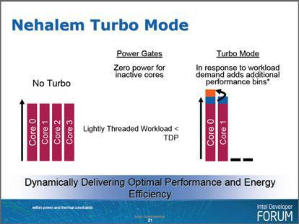
프로세서 - 네할렘
터보 부스트
Notes:
http://www.atmarkit.co.jp/fcoding/articles/parallel/03/para03a.html

Slide 28
프로세서 - Sandy Bridge
동일 다이 상에 CPU 코어, 공유 캐쉬, iGPU(Processor Graphics)가 통합
- CPU와 iGPU는 캐쉬를 공유
터보 부스트 시에는 CPU가 iGPU의 열과 전력 여유를 이용할 수 있다.
iGPU도 성능이 향상하여 Blu-ray 3D 재생도 가능
비디오 encode의 가속화 기능이 탑재
Notes:
http://www.atmarkit.co.jp/fcoding/articles/parallel/03/para03a.html

Slide 29
프로세서 - Sandy Bridge
Sandy Bridge는 내부의 링 버스 등에서 CPU 코어, iGPU 그리고 통합된 메모리 콘트롤러 등 주변 회로를 묶는 새로운 아키텍처(architecture)로 변경
SIMD명령 AVX를 탑재. 이것에 의해 큰 성능 향상을 실현 -그러나 SSE가 아닌 AVX로 기술하지 않으면 CPU 본래의 성능을 낼 수 없는 등 꽤 소프트웨어 개발자에게 의존
Notes:
http://www.atmarkit.co.jp/fcoding/articles/parallel/03/para03a.html

Slide 30
프로세서 - Cell Broadband Engine
PLAYSTATION 3 전용으로 Sony, 토시바, IBM이 공동 개발 헤테로지니어스 멀티 코어인 것이 특징.
Cell/B.E.에는1개의 프로세서 안에는 「PPE(PowerPC Processsing Element)」, 「SPE(Synergistic Processing Element)」 라고 하는 종류가 다른 아키텍쳐를 가지는 프로세서 코어로 구성 PPE - 메모리 메니지먼트나 할당 등의 시스템의 제어 처리 SPE- 연산 처리
Notes:
http://www.atmarkit.co.jp/fcoding/articles/parallel/02/para02a.html

Slide 31
프로세서 - Cell Broadband Engine
헤테로지니어스 멀티코어는 특정 기능에 특화한 프로세서 코어를 구현하는 것이 가능
Cell/B.E.의 사상은 적은 면적으로 높은 연산 성능을 가지는 것
대부분의 명령이 SIMD 명령 - SPE는 산술 명령 및 로드 스토어 명령 등 대부분의 명령이 SIMD 명령으로서 구현
Notes:
http://www.atmarkit.co.jp/fcoding/articles/parallel/02/para02a.html

Slide 32
프로세서 - Cell Broadband Engine
프로세서 코어 마다 전용의 메모리를 가지고 메인 메모리와의 데이터 전송은 DMA 전송 - 현대의 프로세서에서 병목은 메모리 전송이지 계산은 아니다 - SPE에서는 로컬 스토리지로 불리는 각자의 사적인 기억 영역에 필요한 데이터를 한 번에 모두 DMA 전송(Direct Memory Access Transfer)으로 복사한 뒤 조금씩 연산 처리를 실시한다고 하는 방법이 채용 - SPE에는 MFC(Memory Flow Controler)라고 불리는 메모리 전송 전용 하드웨어를 사용하여 로컬 스토리지와 메인 메모리간의 데이터 전송을 실시
Notes:
http://www.atmarkit.co.jp/fcoding/articles/parallel/02/para02a.html

Slide 33
프로세서 - Cell Broadband Engine
for (i=0; i<1024; i++)
{
v = data[i];
func(v);
data[i] = v;
}
일반적인 프로그래밍
mfc_get(data_local, data, 1024);
for (i=0; i<1024; i++)
{
func(data_local[i]);
}
SPE에서의 프로그래밍

Slide 34
프로세서 - GPGPU
CUDA - NIVIDA 하드웨어에서만 가능
OpenCL - OpenGL과 같은 오픈 규약 - Mac OX 레오파드에서 활용
DirectCompute - DirectX 11 - Redering 측면에서 사용하는 경우 다른 것보다 좋다고 함

Slide 35
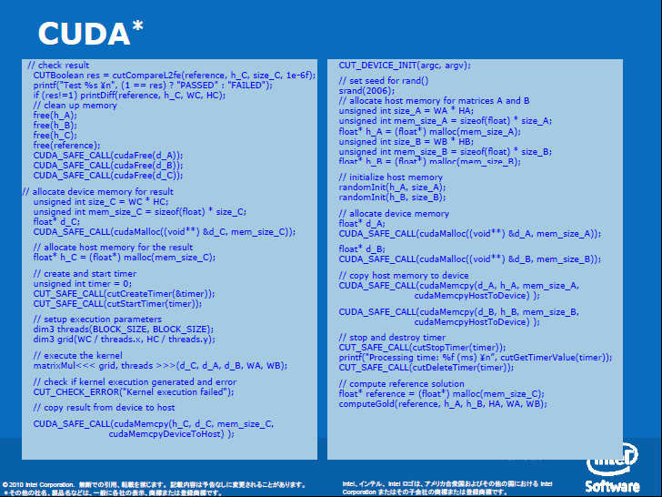

Slide 36
프로세서 - (2024년) 최신 인텔 CPU
최신 인텔 CPU 성능 및 코어 구조 완전 분석
인텔 14세대 CPU 코어 아키텍처 (Raptor Lake-S)

Slide 37
이론, 용어

Slide 38
1, K, N 코어의 병렬성
1-코어 - 선형
K-코어 - 엄밀하게 고정된 throughput < K-코어에는 불리, > K-코어에는 확장성 없음
N-코어 - 확장성 있는 throughput

Slide 39
태스크 병렬
선형과 재귀형
분할 양 – thrashing, 불충분한 자원 이용
태스크 간의 의존 관계
스케쥴러를 통해서 태스크 처리
게임 리소스 로딩
UI 텍스쳐 파일 로딩
Font 파일 로딩
3D 리소스 파일로딩

Slide 40
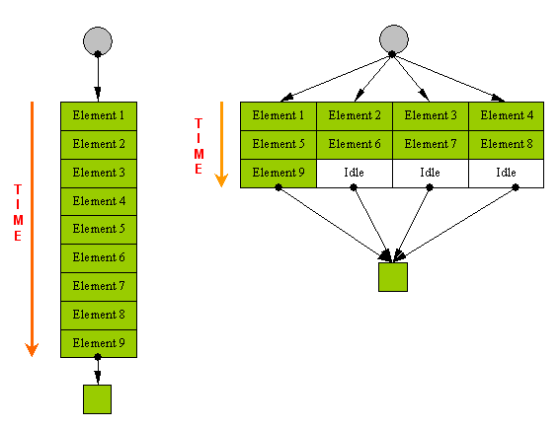
데이터 병렬
선형과 재귀형
데이터의 chunk 정도 – thrashing, 불충분한 자원 이용
chunk의 배치

Slide 41
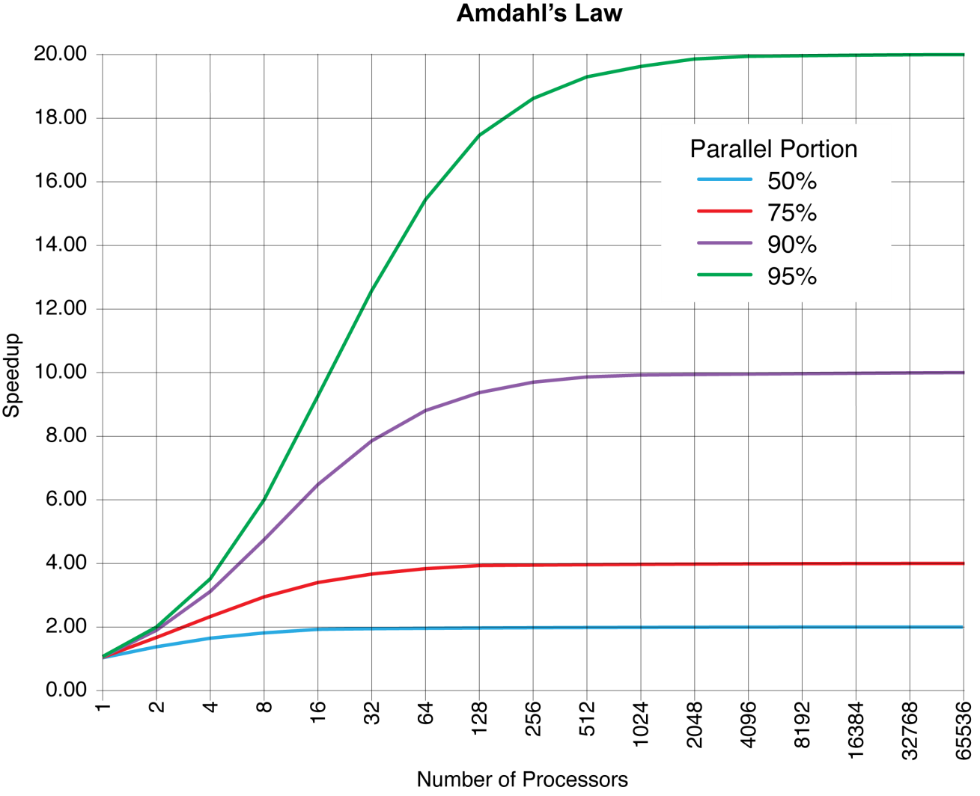
암달의 법칙

Slide 42
work-stealing 알고리즘
Static Scheduling
Dynamic Scheduling
CPU0
CPU1
…
CPUN
CPU0
CPU1
…
CPUN
Big
Big
Small
Small
Big
Big
Big
Big
Small
Small
Big
Small
Small
Big
Small
Small

Slide 43
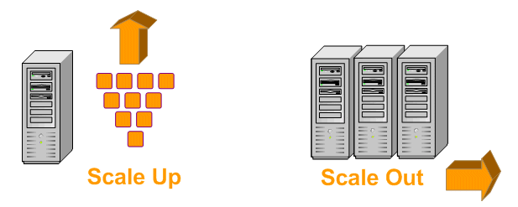
Scale Up과 Scale Out
그림 http://download.oracle.com/docs/cd/B25553_01/collab.1012/b25492/rtc.htm

Slide 44
경합(race conditions)
10
읽기 : 10
읽기 : 10
쓰기 : 11
쓰기 : 11
11

Slide 45
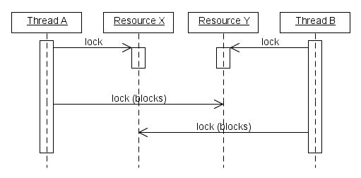
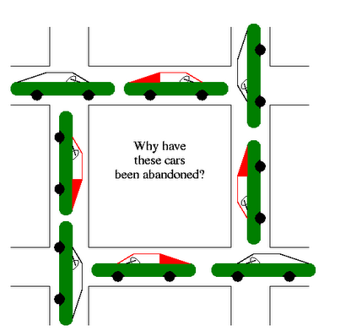
데드 락(Deadlock)

Slide 46
메모리 바리어(Memory Barrier)
void dekker1( )
{
flag1 = 1;
turn = 2;
while((flag2 == 1) && (turn == 2)) ;
// Critical section
gSharedCounter++;
// Let the other task run
flag1 = 0;
}
void dekker2(void) {
flag2 = 1;
turn = 1;
while((flag1 == 1) && (turn == 1)) ;
// critical section
gSharedCounter++;
// leave critical section
flag2 = 0;
}
코드 출처 http://jakob.engbloms.se/archives/65

Slide 47
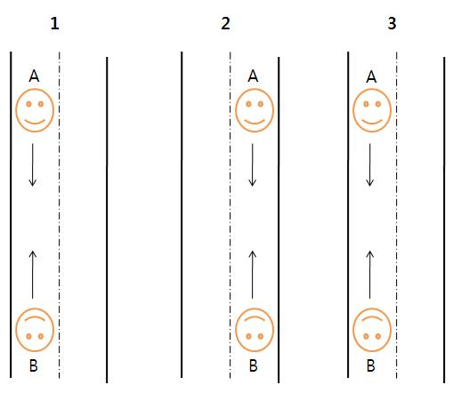
라이브 락(Live lock)
그림 출처 http://www.paulbridger.com/livelock/
Notes:
http://www.paulbridger.com/livelock/

Slide 48
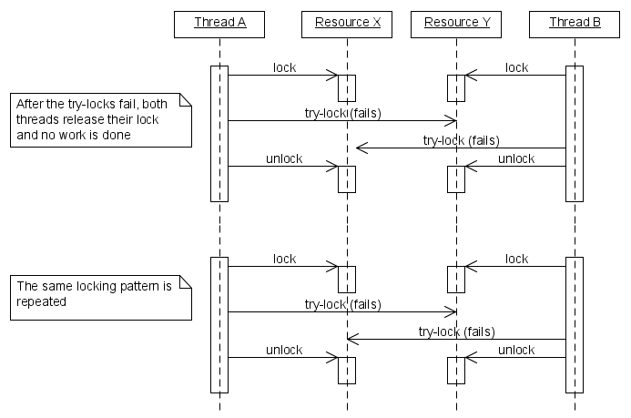
라이브 락(Live lock)
그림 출처 http://www.paulbridger.com/livelock/
Notes:
http://www.paulbridger.com/livelock/

Slide 49
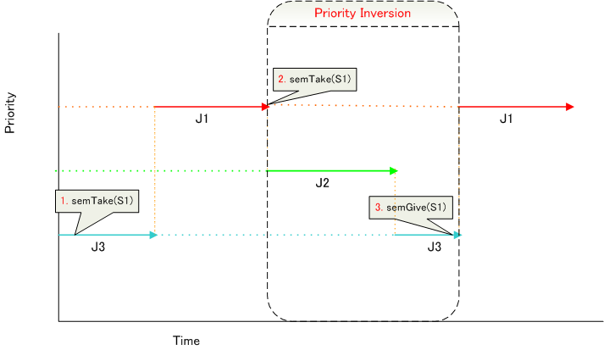
우선 순위 역전(Priority Inversion)
Mars Pathfinder 사고의 원인 http://minjang.egloos.com/1018977
Notes:
http://ja.wikipedia.org/wiki/%E5%84%AA%E5%85%88%E9%A0%86%E4%BD%8D%E3%81%AE%E9%80%86%E8%BB%A2

Slide 50
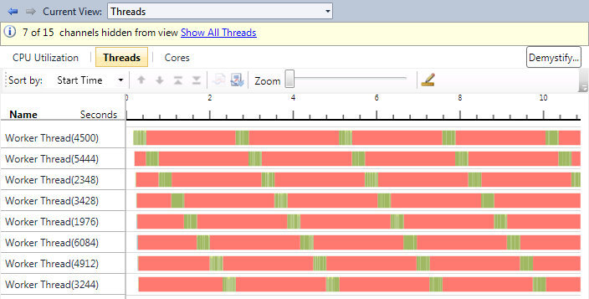
락 콘보이(Lock convoy)
임계 영역 획득을 시도하려는 스레드의 비율이 임계 영역을 획득하고, 작업을 수행하고, 임계 영역을 벗어나는데 필요한 시간보다 훨씬 큰 경우
과도한 컨텍스트 전환, 락을 사용하는 코드 경로 상에서 성능 저하가 있을 때는 락 콘보이를 의심 - 인용 : 실전 윈도우 디버깅(에이콘)
Notes:
http://ja.wikipedia.org/wiki/%E5%84%AA%E5%85%88%E9%A0%86%E4%BD%8D%E3%81%AE%E9%80%86%E8%BB%A2

Slide 51


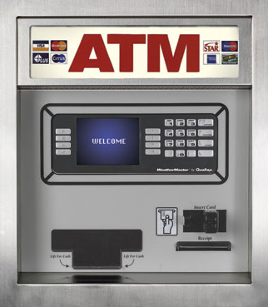
Lock-free와 Wait-free

Slide 52

Lock-free와 Wait-free

Slide 53

Lock-free와 Wait-free
Lock

Slide 54

Lock-free와 Wait-free
Lock-free

Slide 55
Lock-free와 Wait-free
Lock-free - 공유 리소스에 락(lock)을 걸지 않고 보호하는 알고리즘
Wait-free - 다른 스레드에 관계 없이 스레드를 정해진 스텝으로 동작을 완결시키는 것 - 모든 == Lock-free, but All != Wait-free - Wait-free한 알고리즘은 Lock-free라고 할 수 있다
Notes:
http://ja.wikipedia.org/wiki/Lock-free%E3%81%A8Wait-free%E3%82%A2%E3%83%AB%E3%82%B4%E3%83%AA%E3%82%BA%E3%83%A0

Slide 56
Lock-free와 Wait-free
락을 사용하는 알고리즘을 Wait-free 알고리즘으로 바꾸는 것보다 Wait-free한 자료구조를 사용하는 쪽이 좋다
Lock-free나 Wait-free 알고리즘에는 CPU 전용의 atomic한 명령을 사용할 수 있어야 한다. - CAS(Compare and swap)

Slide 57
CAS(Compare and swap)
(1)예금 확인
(2)계산
NO
(3)예금 갱신
1번과 같은가?

Slide 58
ABA 문제
스레드 2
스레드 1
Head
Head
C
B
A
C
B
A
Head
C
B
Head
B 삭제
C
Head
Head
C
A
C
B
Notes:
http://ja.wikipedia.org/wiki/ABA%E5%95%8F%E9%A1%8C

Slide 59
ABA 문제 - 해결
태그가 되는 비트를 추가하여 변경을 표현한다 - 예를 들어 포인터의 CAS에서는 주소의 하위의 비트에서 포인터가 가리키는 데이터가 몇 회 변경 되었는지를 표시 - 이것에 의해 주소가 같아도 태그 비트가 다르기 때문에 다음 번의 CAS를 실패시킬 수 있다. - 태그 비트는 금방 재 사용되므로 이것으로 문제가 완전하게 해결하는 것은 아니다 - 아키텍쳐에 따라서는 더블 워드의 CAS를 제공하고 있어서 더 큰 태그를 사용할 수 있다. 하고 있다.

Slide 60
ABA 문제 - 해결
데이터 요소 그 자체가 아닌 중간 노드를 이용 - 중간 노드는 데이터 요소와 같이 변경·삭제되지 않게 할 수 있으므로 - 요소가 삽입되거나 삭제되었을 경우에서도 불변성을 보증할 수 있다.
그 밖에 Hazard 포인터를 이용 - 이것은 리스트에는 없는 자리를 나타내는 포인터이다 - Hazard 포인터는 변경 중 상태를 표현하고 다음에 데이터를 동기 할 필요가 있는 것을 나타낸다

Slide 61
ABA 문제 - 해결
아키텍처에 따라서는 더 큰 Atomic 조작을 가능하게 하는 것이 있다. - 이중 링크 리스트를 Atomic하게 갱신할 수 있는 것도 있다. 예) Interlocked Singly Linked Lists(SLists) - 또, 아키텍처에 따라서는 Load-Link/Store-Conditional 명령을 제공하고 있다

Slide 62
Read/Write Tearing
32비트 OS에서는 32비트, 64비트 OS에서는 64비트 자료형은 원자성이 보장
즉 정렬되고 자연적인 크기의 워드는 원자성을 보장받는다
정렬되지 않은 메모리 위치나 자연적인 크기가 아닌 위치에서는 읽기나 쓰기가 분리되는 현상이 발생할 수 있다. 분리가 발생하는 것은 이러한 위치에 대해 읽기나 쓰기를 위해서는 실제 여러 단계의 메모리 작업이 필요하기 때문이다.
하나의 쓰기 스레드와 복수개의 읽기 스레드에서 유용

Slide 63
QueryPerformanceCounter
QueryPerformanceCounter를 하나의 스레드에서 사용하고, 이 스레드를 하나의 프로세서에 고정시켜야 한다.
이유 - 1. 하드웨어 버그 이것은 OS의 문제가 아니고 하드웨어 업체의 문제. - 2. 병목 각 워커 스레드에서 시간 계산을 하면 각 스레드로부터 동기화 하기 위해서 락을 걸어야 하므로 이것에 의한 병목이 발생. 락을 걸지 않기 위해서 하나의 스레드에서 시간 계산을 하도록 한다.
Notes:
http://jacking.tistory.com/674

Slide 64
QueryPerformanceCounter
QueryPerformanceCounter와 네할렘의 터보부스터 - OS에서는 시스템이 시작할 때 CPU의 주파수를 설정한 후 이후 다시 시스템을 재 시작 하기 전까지는 변경하지 않는다. 그리고 QueryPerformanceCounter도 OS가 설정한 CPU 주파수를 사용 - 그런데 ‘터보 부스터’ 기능에 의해서 실제 주파수는 변경되어 버린다. - 단 Windows 7 이후에서는 이런 문제가 없다고 한다. 이유는 Windows 7는 이전 OS와 다르게 QueryPerformanceCounter에 다른 레퍼런스 클럭을 사용하고 있기 때문에 CPU 주파수가 변동 되어도 영향을 받지 않는다고 한다
Notes:
http://jacking.tistory.com/674

Slide 65
Rules for Parallel Programming for Multicore
병렬화에 대해서 공부한다
추상화 기술을 사용하여 프로그래밍 한다
스레드(core)가 아닌 태스크(chore)를 프로그래밍 한다
병렬화를 OFF 할 수 있도록 설계한다
락 사용을 피한다
툴을 활용한다
확장성 있는 메모리 할당기를 사용한다
워크로드를 늘려서 확장하도록 설계한다
http://www.drdobbs.com/high-performance-computing/201804248

Slide 66


Slide 67
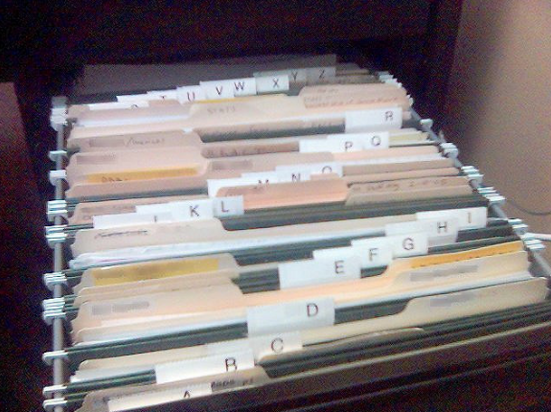

Slide 68
병렬 프로그래밍 개발
http://www.atmarkit.co.jp/fdotnet/arcjournal/arcjournal19_03/arcjournal19_03_01.html
멀티스레드 프로그래밍을 위한 인텔 가이드 http://www.xlsoft.com/jp/products/intel/article/guide/index.html?s7
Think Parallel로 가자!
http://www.atmarkit.co.jp/fcoding/index/parallel.html
MPI Forum
http://www.mpi-forum.org/
Dryad
http://research.microsoft.com/en-us/projects/dryad/
Microsoft Robotics Developer Studio 2008 R3 (Microsoft RDS)
http://www.microsoft.com/robotics/

Slide 69
IDF2010에서 밝혀진 Sandy Bridge CPU의 성능
http://jacking.tistory.com/736
Core i5/i7
http://jacking.tistory.com/511
Livelock
http://www.paulbridger.com/livelock/
암달의 법칙
http://agebreak.blog.me/60064938597
Priority Inversion
http://en.wikipedia.org/wiki/Priority_inversion
Lock-free
http://en.wikipedia.org/wiki/Lock-free
CAS
http://en.wikipedia.org/wiki/CAS

Slide 70
ABA 문제
http://en.wikipedia.org/wiki/ABA_problem
Hazard pointer
http://en.wikipedia.org/wiki/Hazard_pointer
QueryPerformanceCounter
http://jacking.tistory.com/674
Rules for Parallel Programming for Multicore
http://www.drdobbs.com/high-performance-computing/201804248

